Slide 1
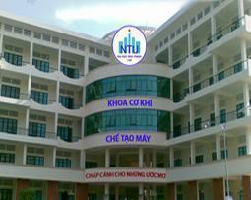
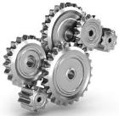
Khoa Cơ khí - Công nghệ Kỹ thuật Cơ khí
Giới thiệu
Đại học Nha Trang
Notes:
This presentation demonstrates the new capabilities of PowerPoint and it is best viewed in Slide Show. These slides are designed to give you great ideas for the presentations you’ll create in PowerPoint 2010!
For more sample templates, click the File tab, and then on the New tab, click Sample Templates.

Slide 2
Lich sử
1966
Khoa Cơ khí
Khoa Cơ khí
Khoa Kỹ thuật tàu thủy
Khoa kỹ thuật giao thông
BM Cơ khí tàu thuyền.
1978
2007
BM Ô-tô
BM Xây dựng
2011
BM Cơ học & Vật liệu
BM Cơ điện tử
Khoa Xây dựng
1
Hiện tại
2
BM Chế tạo máy
BM nhiệt lạnh
3

Slide 3
Các ngành đào tạo hiện nay
Từ năm 2013:
Khoa Cơ khí mở thêm chuyên ngành đào tạo chuyên ngành Công nghệ kỹ thuật Cơ khí
Các ngành đào tạo hiện nay của Khoa Cơ khí:
Bậc đại học:
1. Công nghệ chế tạo máy (từ khóa 38), 2. Công nghệ kỹ thuật cơ điện tử, 3. Công nghệ kỹ thuật nhiệt lạnh. 4. Công nghệ kỹ thuật cơ khí (từ khóa 55)
Bậc cao học (thạc sĩ): Kỹ thuật cơ khí (2013)
Bộ môn Chế tạo máy quản lý

Slide 4
Photo | Name & pos. | Photo | Name& pos. | Photo | Name& pos.
 | Dr. Dang Xuan Phuong Head of ME department |  | Tran Ngoc Nhuan, MSc. Senior lecturer |  | Ngo Quang Trong, MSc. PhD student at Volgograd Univ.
 | ThS. Vu Ngoc Chien Nghiên cứu sinh tại Đài Loan |  | ThS. Nguyen Minh Quan, |  | Dr. Nguyen Van Tuong Vice Dean Senior lecture
 | Nguyen Van Han, MSc. Lecturer |  | Bui Duc Tai, MSc. PhD student at Nagaoka Univ.
 | Dr. Tran Doan Hung Head of Academic Affair |  | Prof. Dr. Pham Hung Thang |  | TS. Nguyen Huu That
Nhân sự BM Chế tạo máy
01 Phó Giáo sư TS
04 Tiến sĩ
02 Thạc sĩ
03 NCS tiến sĩ
Đa số các TS được đào tạo ở nước ngoài: Nga, Ucraina, CH Séc, Nhật Bản, Hàn Quốc, Đài Loan

Slide 5
Kỹ sư Công nghệ kỹ thuật Cơ khí
có thể làm các công việc sau:
Thiết kế kỹ thuật máy mới
Thiết kế cải tiến máy và thiết bị đã có
Lập quy trình công nghệ chế tạo và lắp ráp
Vận hành máy móc và thiết bị cơ khí
Bảo trì, bảo dưỡng và sửa chữa máy
Quản lý kỹ thuật, quản lý chất lượng SP CK
Tư vấn kỹ thuật, marketing sản phẩm CK
Giảng dạy và nghiên cứu về cơ khí

Slide 6
Ngành Công nghệ Chế tạo máy
và Công nghệ kỹ thuật cơ khí
giống và khác nhau như thế nào?
Các học phần khối kiến thức đại cương giống nhau hoàn toàn.
Các học phần kiến thức cơ sở ngành giống nhau hơn 50%
Một số học phần chuyên ngành giống nhau
Khác nhau:
Chế tạo máy học sâu hơn về máy công cụ, các công nghệ chế tạo, quy trình gia công
Công nghệ kỹ thuật cơ khí thiên về thiết kế máy, vận hành và bảo dưỡng máy công nghiệp

Slide 7
Kỹ sư Công nghệ kỹ thuật Cơ khí
và kỹ sư Chế tạo máy
sẽ làm việc ở đâu?
Trả lời
Nơi nào có sử dụng máy móc và thiết bị cơ khí
Nơi nào sản sinh ra thiết bị và máy cơ khí
Nơi đó cần 2 loại kỹ sư trên

Slide 8
Các cơ sở liên kết thực hành thực tập
Công ty Vikyno (Đồng Nai)
Công ty Vinappro (Đồng Nai)
Công ty Nakyco (Đồng Nai)
Công ty Nissin (Bắc Ninh)
Công ty Samco (Tp. Hồ Chí Minh)
Công ty Lidovit (Bình Dương)
Công ty Cơ khí Hải Hà (Tp. HCM)
Công ty Z756 (Đồng Nai)
Công ty Z751 (Tp. Hồ Chí Minh)
Công ty Okura (Đồng Nai)
Công ty Lilama
Công ty Vina Nha Trang
Công ty VifaSport (Khánh Hòa)
Công ty Steinvik (Khánh Hòa)
Công ty Khatoco (Khánh Hòa)
Công ty ISE (Khánh Hòa)
Công ty Đăng Phong (Đăk Lăk)
Công ty Cơ khí Luyện Kim
Công ty Z753 (Khánh Hòa)
Công ty Trường Hải Auto
Công ty Dệt Nha Trang

Slide 9
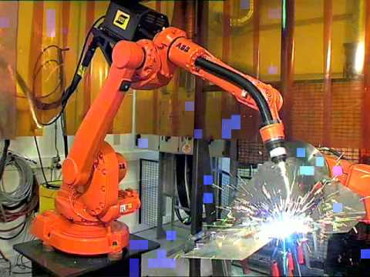
Theo bạn, đây là thiết bị gì?

Slide 10
Theo bạn, đây là thiết bị gì? Nó đang làm gì?

Slide 11
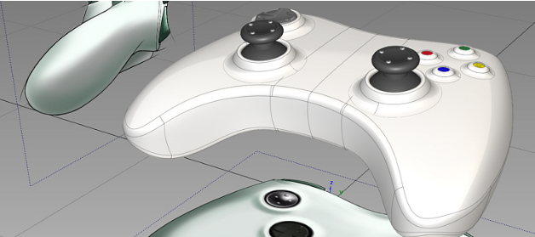
Theo bạn, hình bên dưới được vẽ bằng tay hay sử dụng công cụ máy tính để vẽ.
Trong chương trình đại học Chế tạo máy hoặc Công nghệ kỹ thuật cơ khí, liệu bạn có vẽ được chi tiết này không?

Slide 12
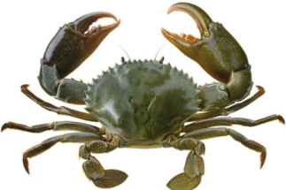
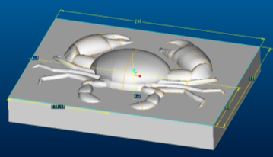
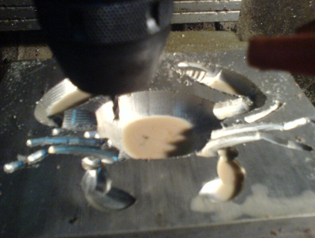
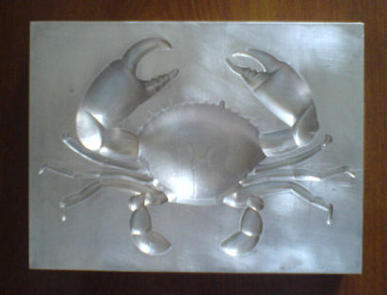
Khoa Công nghệ thực phẩm thuê bạn làm một khuôn hình con cua, liệu sau khi tốt nghiệp, bạn có làm được không?

Slide 13
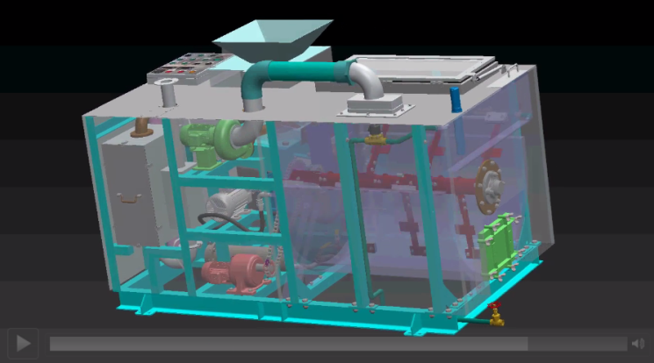
Sau khi học xong chương trình Chế tạo máy hoặc công nghệ kỹ thuật cơ khí, bạn có thiết kế, mô hình hóa 3D và hướng dẫn chế tạo một máy có độ phức tạp vừa phải như thế này hay không?

Slide 14
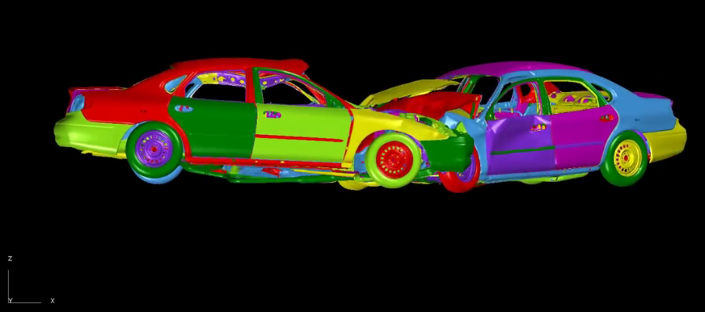
Đố bạn người ta mô phỏng như đoạn phim bên dưới để làm gì?
Khi trở thành Kỹ sư cơ khí,
liệu bạn có thiết kế mô phỏng như thế này được không?

